Slide 1
Ознакомление детей подготовительной группы с окружающим миром тема занятия:«Ткани всякие нужны» Программное содержание: расширение и уточнение представлений детей о человеке в истории и культуре (продолжение знакомства с историей возникновения одежды, с орудиями труда, которые применяются и применялись при изготовлении одежды); расширение естественнонаучных представлений (формирование знаний о происхождении материалов используемых для производства одежды); обобщить знания детей о натуральных и искусственных видах ткани , об их происхождении.

Slide 2
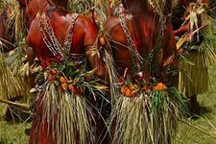
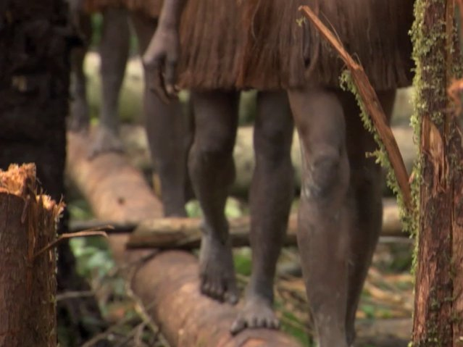
Первобытный человек
Одежда первобытных людей из листьев и травы
Notes:
Много лет назад, когда люди еще не умели ткать ткани, они даже не знали, что это такое, они ходили раздетыми.

Slide 3
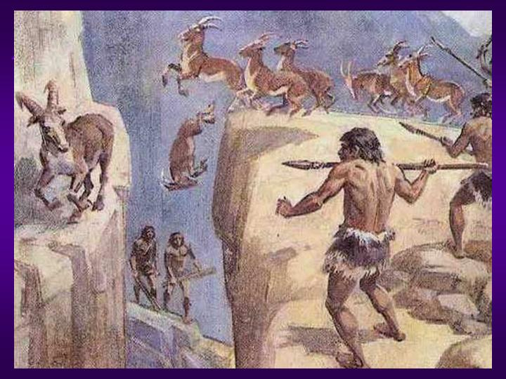
Первобытный человек Человек надел пояс из шкур животных.
Notes:
Потом человек стал охотится, чтобы добыть себе пропитание, и вдруг однажды заметил, что шкура мягкая и теплая и надел ее.

Slide 4
Notes:
Может, люди у птиц подсмотрели, как они вьют гнёзда , а может сами догадались, что некоторые травы и растения обладают таким эластичным свойством, что можно плести. Из льна стали прясть льняное полотно для одежды

Slide 5
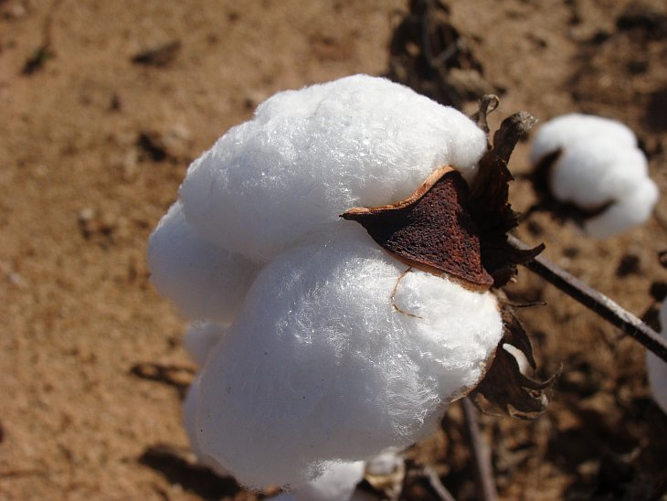
Хлопковое поле Цветок хлопка похож на коробочку, которая заполнена ватой. Это растение любит солнце, воду, поэтому растёт в тёплых странах.
Notes:
Из хлопка пряли хлопковое полотно.

Slide 6
Notes:
Затем люди изготовили простейший станок.

Slide 7
Notes:
Вот и до сих пор ткани ткут, только для этого придумали удобные большие ткацкие станки.

Slide 8
На швейной фабрике из льняного и хлопкового полотна шьют летнюю одежду, постельное бельё, скатерти и другие красивые вещи

Slide 9
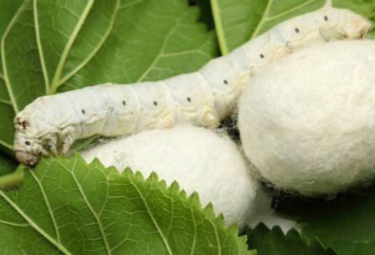
Шелк делают специальные гусеницы шелкопряды.
Notes:
Вы когда-нибудь видели паука в паутине? Паук плетет тонкую паутину, а шелкопряд шелковую нить. Шелк приятен на ощупь, в одежде из шелка не жарко летом.

Slide 10
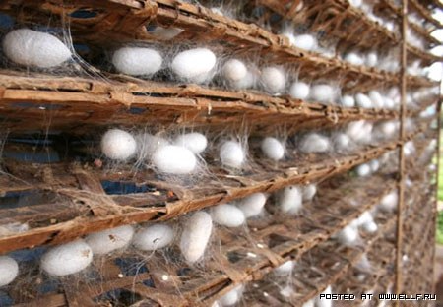
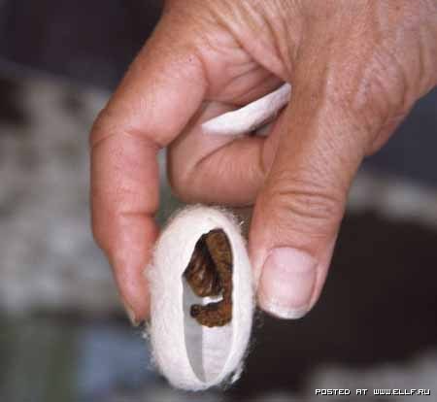
Шелкопряд прядёт шелковую нить. Таких гусениц специально разводят и питаются они листьями одного Тутового дерева, растет оно только в теплолюбивых странах

Slide 11
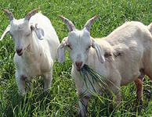
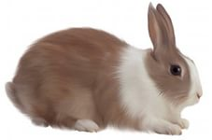
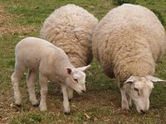
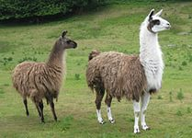
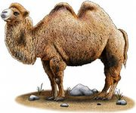
Notes:
Различные животные дают человеку шерсть. Получается натуральная пряжа, из которой вяжут тёплые зимние вещи.

Slide 12
Презентацию для вас составила воспитатель первой категории МБДОУ детский сад №148 «Ильиночка» г.Новокузнецка Кузнецова Татьяна Анатольевна

